Slide 1
ความรู้เกี่ยวกับอินเทอร์เน็ต
Chapter 5
สาขาวิชาวิทยาการคอมพิวเตอร์ คณะวิทยาศาสตร์ มหาวิทยาลัยราชภัฏบุรีรัมย์

Slide 2
ความหมายของอินเทอร์เน็ต
เป็นเครือข่ายคอมพิวเตอร์ที่มีขนาดใหญ่ที่สุดในโลก เกิดจากการเชื่อมโยงเครือข่ายต่าง ๆ หลายเครือข่ายเข้าด้วยกัน
ไม่มีใครเป็นเจ้าของทั้งหมด
เครือข่ายอินเทอร์เน็ตทำให้สามารถแลกเปลี่ยนข้อมูลข่าวสารกันได้โดยไม่จำกัด เพศ เชื้อชาติ ศาสนา
กลายเป็นสังคมขนาดใหญ่ที่เกิดขึ้นบนโลกคอมพิวเตอร์ถูกขนานนามว่า ไซเบอร์สเปซ (Cyber Space)

Slide 3
ประวัติความเป็นมาของอินเทอร์เน็ต
เดิมเป็นเครือข่ายทดลองใช้ทางการทหาร โดยกระทรวงกลาโหมของสหรัฐ ในปี พ.ศ. 2512 เรียกว่า อาร์พาเน็ต (ARPANet : Advanced Research Projects Agency Network) ใช้ในงานวิจัยทางทหาร ให้นักวิจัยที่อยู่ต่างที่สามารถแลกเปลี่ยนข้อมูลกันได้
ปี พ.ศ. 2515 ปรับปรุงใหม่เรียกว่า ดาร์พา (DARPA : Defense Advanced Research Project Agency) พ.ศ. 2518 ได้โอนให้หน่วยสื่อสารของกองทัพ เพราะอาร์พาเน็ตเป็นได้กลายเป็นเครือข่ายที่ใช้งานได้อย่างแท้จริง

Slide 4
ประวัติความเป็นมาของอินเทอร์เน็ต
พ.ศ. 2526 แบ่งอาร์พาเน็ตเป็น 2 เครือข่ายคือ เครือข่ายด้านการวิจัยชื่อ อาร์พาเน็ตเดิม และเครือข่ายของกองทัพ ใช้ชื่อว่า มิลเน็ต (MILNet : Military Network) ใช้โพรโทคอล TCP/IP (Transmission Control Protocol/Internet Protocol) ในการเชื่อมต่อเป็นครั้งแรก
พ.ศ. 2528 มูลนิธิวิทยาศาสตร์แห่งชาติของอเมริกา หรือเอ็นเอสเอฟ (NSF : National Science Foundation) ได้ออกทุนสร้างศูนย์ซูเปอร์คอมพิวเตอร์ (Supercomputer) 5 แห่ง และใช้ชื่อว่า NSFNet

Slide 5
ประวัติความเป็นมาของอินเทอร์เน็ต
ผู้ที่ได้รับการยกย่องว่าเป็น “บิดาแห่งอินเทอร์เน็ต” คือ ดร.เลียวนาร์ด คลายอินร็อก (Dr. Leonard Kleinrock)
สำหรับในประเทศไทยนั้นเริ่มเชื่อมโยงเครือข่ายอินเทอร์เน็ตในกลางปี พ.ศ. 2530 โดยมหาวิทยาลัยสงขลานครินทร์ (วิทยาเขตหาดใหญ่) เป็นจุดแรกที่มีการรับส่งไปรษณีย์อิเล็กทรอนิกส์กับมหาวิทยาลัยเมลเบิร์น ประเทศออสเตรเลีย
พ.ศ. 2531 กระทรวงวิทยาศาสตร์เทคโนโลยีและพลังงาน ได้มอบหมายให้ศูนย์เทคโนโลยีอิเล็กทรอนิกส์และคอมพิวเตอร์แห่งชาติ หรือ NECTEC ให้ทุนสนับสนุนแก่สถาบันเทคโนโลยีพระจอมเกล้า เจ้าคุณทหารลาดกระบัง เพื่อศึกษาถึงการเชื่อมต่อเครื่องคอมพิวเตอร์ ของมหาวิทยาลัยด้านวิทยาศาสตร์ 12 แห่งเข้าเป็นเครือข่ายเดียวกัน

Slide 6
ประวัติความเป็นมาของอินเทอร์เน็ต
พ.ศ. 2535 จุฬาลงกรณ์มหาวิทยาลัยได้มีการเชื่อมต่อกับเครือข่าย ยูยูเน็ต เทคโนโลยี (UUNET Technologies) ของบริษัทเอกชนที่รัฐเวอร์จิเนีย สหรัฐอเมริกา ต่อมามีมหาวิทยาลัยอีกหลายแห่งเชื่อมต่อเข้ากับระบบนี้และเรียกชื่อเครือข่ายนี้ว่า ไทยเน็ต (THAINET)
พ.ศ. 2537 ประเทศไทยได้เปิดบริการอินเทอร์เน็ตเชิงพาณิชย์ขึ้นเพื่อให้บริการแก่หน่วยงานเอกชนและบุคคลทั่วไป

Slide 7
มาตรฐานการสื่อสารบนอินเทอร์เน็ต
โพรโทคอล เป็นภาษากลางที่ทำให้เครื่องคอมพิวเตอร์ต่างรุ่นต่างแบบสามารถสื่อสารกันได้
โพรโทคอล ที่ใช้ในการสื่อสารบนอินเทอร์เน็ตมีชื่อเรียกว่า ทีซีพี/ไอพี (TCP/IP)
ทีซีพี/ไอพี จะแบ่งข้อมูลที่ต้องการส่งเป็น Packet และมี เราท์เตอร์ (Router) คอยหาเส้นทางที่ดีที่สุดในการส่งข้อมูล

Slide 8
การกำหนดที่อยู่บนอินเทอร์เน็ต
ในระบบอินเทอร์เน็ตจะมีหมายเลขประจำเครื่อง ซึ่งเรียกกันว่า ไอพี แอดเดรส (IP Address) เป็นหมายเลขไอพี หรือเลขที่อยู่ไอพี
ไอพีแอดเดรส (IPV4) ขนาด 32 บิต ประกอบด้วย ตัวเลขฐานสิบ 4 ชุดเรียงต่อกัน มีเครื่องหมายจุด (.) เป็นตัวคั่นตัวเลขแต่ละชุด ซึ่งแต่ละชุดจะมีค่าได้ตั้งแต่ 0 ถึง 255 (0.0.0.0 ถึง 255.255.255.255 แต่การทำงานของเครื่องคอมพิวเตอร์จะทำงานด้วยระบบเลขฐานสอง คือ 00000000.00000000.00000000.00000000 ถึง 11111111.11111111.11111111.11111111)
ในปัจจุบันมีการกำหนดค่าไอพีแอดเดรสเป็น IPV6 ที่มีขนาด 128 บิต ซึ่งสามารถกำหนดให้เครื่องคอมพิวเตอร์มีหมายเลขอินเทอร์เน็ตได้ไม่ซ้ำกันจำนวนมากขึ้น

Slide 9
การกำหนดที่อยู่บนอินเทอร์เน็ต
ตัวอย่างไอพีแอดเดรสของเครื่องคอมพิวเตอร์ที่ให้บริการเว็บไซต์ของมหาวิทยาลัยราชภัฏบุรีรัมย์ คือ 202.29.14.4 เครื่องคอมพิวเตอร์ที่ให้บริการเว็บของ google.co.th คือ 49.231.60.108 เครื่องคอมพิวเตอร์ที่ให้บริการเว็บของ facebook.com คือ 157.240.10.35 เป็นต้น
เนื่องจากไอพีแอดเดรสจะซ้ำกันไม่ได้จึงมีหน่วยงานที่คอยจัดสรรหมายเลขไอพี หน่วยงานนี้มีชื่อว่า InterNIC (Internet Network Information Center)
ไอพีแอดเดรสเป็นตัวเลขจำยาก จึงมีการแก้ปัญหาโดยใช้ชื่อโดเมน (Domain name) มาอ้างถึงแทน

Slide 10
การกำหนดที่อยู่บนอินเทอร์เน็ต
ในการสื่อสารข้อมูลจะต้องมีการแปลงจากชื่อโดเมนไปเป็นไอพีแอดเดรสจึงมีการจัดตั้งเครื่องคอมพิวเตอร์เพื่อทำหน้าที่นี้โดยเฉพาะ เรียกว่า DNS (Domain Name Server)
ชื่อโดเมนนิยมตั้งให้สอดคล้องกับชื่อบริษัท หรือองค์กรเป็นเจ้าของเช่น ชื่อโดเมนของเครื่องแม่ข่ายบริการเว็บของมหาวิทยาลัยราชภัฏบุรีรัมย์ ใช้ชื่อว่า bru.ac.th รูปแบบการทำงานก็จะเป็น bru.ac.th ---> DNS ---> 202.29.14.4 หรือเครื่องบริการเว็บของ google.co.th การทำงานก็จะเป็น google.co.th ---> DNS ---> 49.231.60.108

Slide 11
การกำหนดที่อยู่บนอินเทอร์เน็ต
Domain Name
IP Address

Slide 12
การกำหนดที่อยู่บนอินเทอร์เน็ต
ชื่อโดเมนแบ่งเป็น 3 ส่วนใหญ่ๆซึ่งจะให้ข้อมูลว่าคอมพิวเตอร์เครื่องนั้นอยู่ที่ไหน แต่ละส่วนจะแยกกันด้วยจุด ดังตัวอย่าง
เมื่อนำมาใช้บนเว็บจะเป็น http://www.bru.ac.th โดยที่ http คือโพรโทคอลในการขนส่งข้อความหลายมิติ www เป็นรูปแบบการให้บริการข้อมูลแบบมัลติมีเดีย bru.ac.th เป็นชื่อเว็บไซต์ (Website) หรือที่อยู่ของข้อมูลของมหาวิทยาลัยราชภัฏบุรีรัมย์
bru ส่วนนี้แสดงชื่อองค์กร
ac ส่วนนี้แสดงประเภทขององค์กร
th ส่วนนี้แสดงที่ตั้งทางภูมิศาสตร์ หรือชื่อประเทศ
bru.ac.th

Slide 13
การกำหนดที่อยู่บนอินเทอร์เน็ต
ตารางที่ 1 ชื่อโดเมนย่อยประเภทขององค์กรในประเทศสหรัฐอเมริกา
ชื่อย่อโดเมน | ชื่อเต็ม | ความหมาย
com net gov mil edu org | Commercial Network service Governmental Military Educational Other organizations | หน่วยงานธุรกิจหรือบริษัท หน่วยงานบริการด้านเครือข่าย หน่วยงานของรัฐบาล หน่วยงานทางทหาร สถาบันทางการศึกษา กลุ่มองค์กรอื่น ๆ ที่ไม่แสวงหาผลกำไร

Slide 14
การกำหนดที่อยู่บนอินเทอร์เน็ต
ตารางที่ 2 ชื่อโดเมนย่อยประเภทขององค์กรในประเทศไทย
ชื่อย่อ | ชื่อเต็ม | ความหมาย
co net go ac or | Commercial Network service Governmental Academic Other organizations | หน่วยงานธุรกิจหรือบริษัท หน่วยงานบริการด้านเครือข่าย หน่วยงานของรัฐบาล หน่วยงานทางการศึกษา กลุ่มองค์กรอื่น ๆ ที่ไม่แสวงหาผลกำไร

Slide 15
การกำหนดที่อยู่บนอินเทอร์เน็ต
ตารางที่ 3 ตัวอย่างชื่อโดเมนย่อยที่เป็นชื่อย่อประเทศต่าง ๆ
ชื่อย่อ | ชื่อประเทศ | ชื่อย่อ | ชื่อประเทศ
ar at au be ca ch de dk es fr gr hk | อาร์เจนติน่า ออสเตรีย ออสเตรเลีย เบลเยี่ยม แคนาดา จีน เยอรมัน (Deutschland) เดนมาร์ค สเปน (Espana) ฝรั่งเศส กรีซ เกาะฮ่องกง | id ie in it jp la my nl nz se sg th uk us | อินโดนีเซีย ไอร์แลนด์ อินเดีย อิตาลี ญี่ปุ่น ลาว มาเลเซีย เนเธอร์แลนด์ นิวซีแลนด์ สวีเดน สิงคโปร์ ไทย อังกฤษ (United Kingdom) สหรัฐอเมริกา

Slide 16
การเชื่อมต่อเข้าสู่ระบบอินเทอร์เน็ต
การนำเครื่องของเราเข้าเชื่อมกับระบบอินเทอร์เน็ตจะกระทำได้ 2 ลักษณะ คือ
การเชื่อมต่อโดยตรง เชื่อมต่อระบบเข้าสู่อินเทอร์เน็ต โดยใช้เกตเวย์หรือเราท์เตอร์ เชื่อมต่อเข้าโดยตรงกับสายหลัก (Back Bone) ผู้ใช้ต้องติดต่อกับ InterNIC เพื่อขอชื่อโดเมนและติดตั้งเกตเวย์เข้ากับสายหลัก สามารถเชื่อมต่อกับอินเทอร์เน็ตได้ตลอด 24 ชั่วโมง ค่าใช้จ่ายแพง ทั้งด้านอุปกรณ์และบำรุงรักษา
การเชื่อมต่อผ่านผู้ให้บริการ คือ สมาชิกเชื่อมต่อเข้ากับ ISP (Internet Service Provider) การเชื่อมต่อแบบนี้แบ่งเป็น 2 ลักษณะคือ การเชื่อมต่อแบบองค์กร และ การเชื่อมต่อส่วนบุคคล

Slide 17
การเชื่อมต่อเข้าสู่ระบบอินเทอร์เน็ต
สำหรับการเชื่อมต่ออินเทอร์เน็ตผ่านผู้ให้บริการมีขั้นตอนดังนี้
ติดต่อกับไอเอสพีรายใดรายหนึ่งแล้วสมัครสมาชิกหรือซื้อเป็นชุดสำเร็จรูป
ไอเอสพีจะให้ชื่อผู้ใช้และรหัสผ่าน
เครื่องคอมพิวเตอร์แล้วหมุนโมเด็มโทรไปที่หมายเลขโทรศัพท์ที่ไอเอสพีกำหนดให้
พิมพ์ชื่อผู้ใช้และป้อนรหัสผ่านที่ไอเอสพีให้มาตอนสมัครสมาชิก แค่นี้ก็สามารถทำให้เครื่องคอมพิวเตอร์เครื่องนั้นสามารถเข้าสู่ระบบอินเทอร์เน็ตได้แล้ว

Slide 18
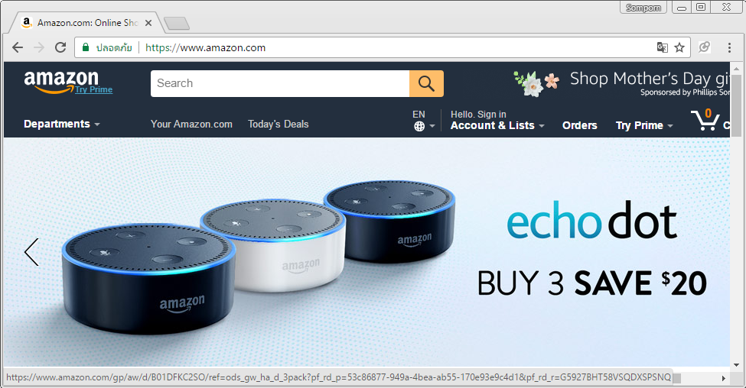
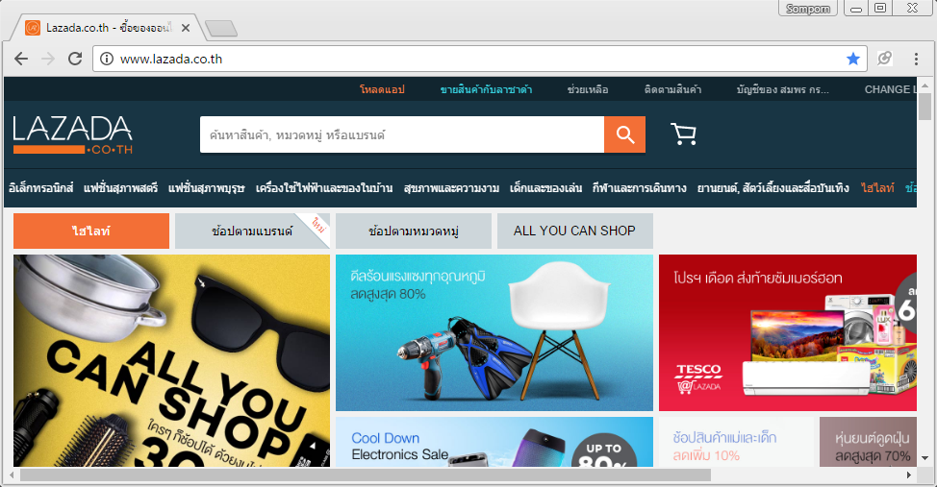
ประโยชน์ของอินเทอร์เน็ต
ด้านธุรกิจการค้า คือ อีคอมเมิร์ซ (e-Commerce : Electronic Commerce)

Slide 19
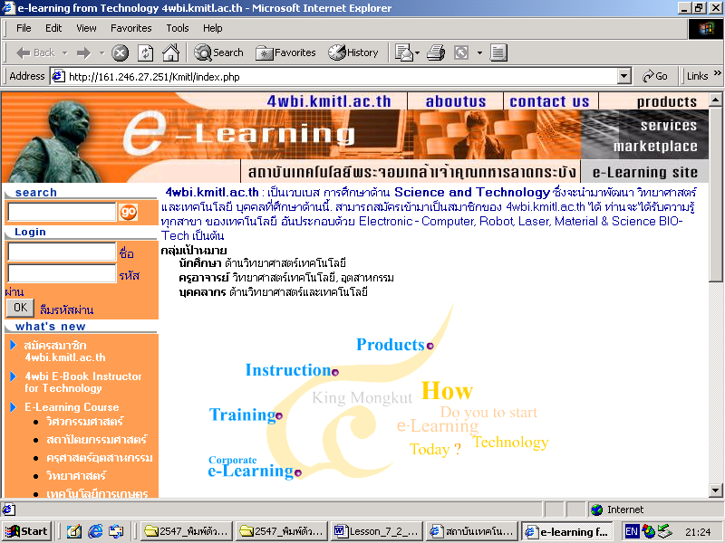
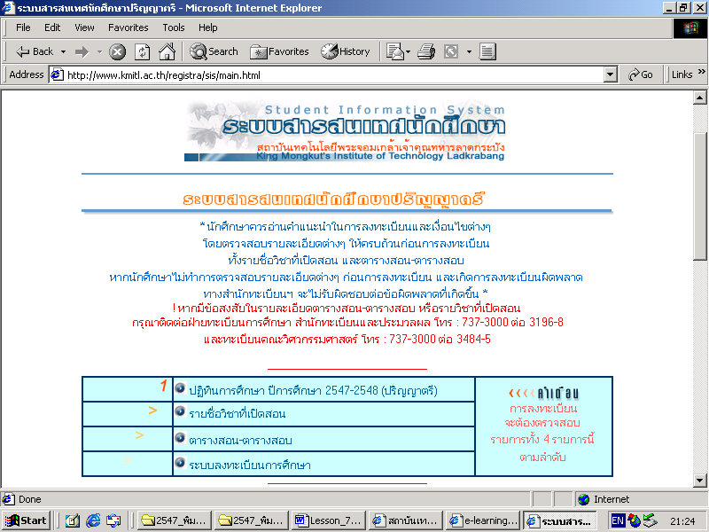
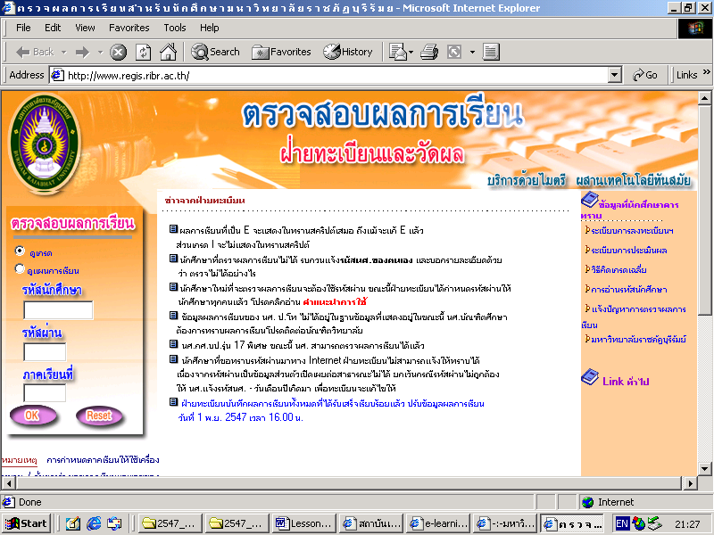
ประโยชน์ของอินเทอร์เน็ต
ด้านการศึกษา ทำให้เกิดระบบ การศึกษาอิเล็กทรอนิกส์ อีเลิร์นนิง (e-Learning : Electronic Learning)

Slide 20
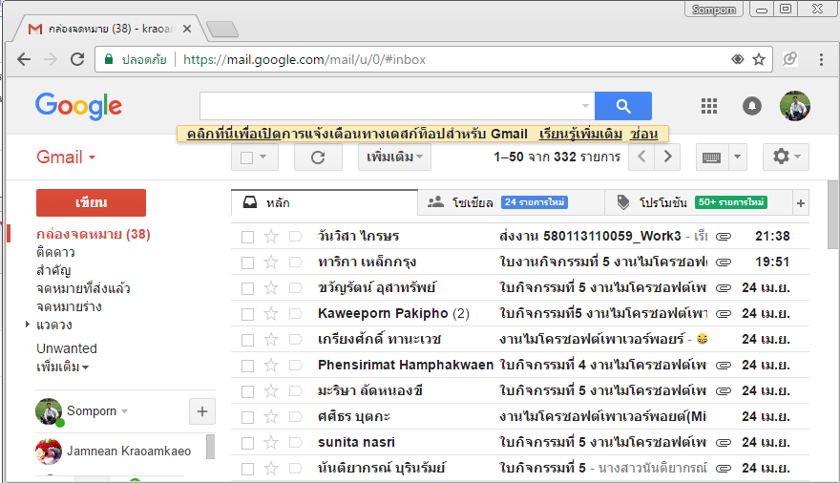
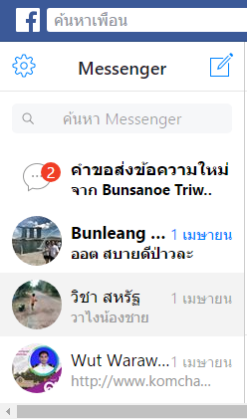
ประโยชน์ของอินเทอร์เน็ต
ด้านการติดต่อสื่อสาร ไปรษณีย์อิเล็กทรอนิกส์ หรือ อีเมล (e-mail), e-Phone, Chat

Slide 21
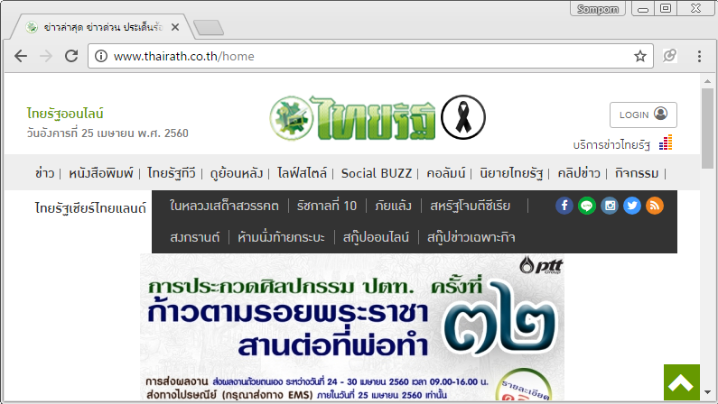
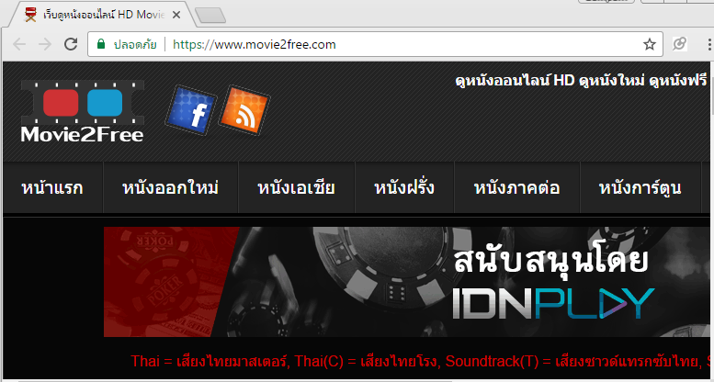
ประโยชน์ของอินเทอร์เน็ต
ด้านความบันเทิง เราสามารถฟังรายการสด ดูภาพยนตร์ ฟังเพลง เล่นเกม อ่านหนังสือพิมพ์ หรือวารสารต่าง ๆ ผ่านเครือข่ายอินเทอร์เน็ตได้

Slide 22
อันตรายจากการใช้อินเทอร์เน็ต
ทำให้คนบางกลุ่ม จารกรรมข้อมูล โปรแกรม ก่อกวนและทำลายระบบข้อมูลคอมพิวเตอร์ของผู้อื่น หรือปล่อยและแพร่ไวรัสคอมพิวเตอร์ (Computer Virus) บนเครือข่ายอินเทอร์เน็ต
ใช้อินเทอร์เน็ตในทางที่ผิด เช่น ขายสินค้าผิดกฎหมาย ขายบริการทางเพศ
ใช้ละเมิดสิทธิของผู้อื่น เช่น เอาภาพดารานักร้องวัยรุ่นมาตกแต่งใหม่เป็นภาพโป๊เปลือย แล้วนำภาพเหล่านั้นแจกจ่ายทางอินเทอร์เน็ต โฆษณาขายสินค้ายั่วยุกามารมณ์ หรืออาจหลอกลวงเหยื่อเพื่อล้วงเอาข้อมูลส่วนตัว

Slide 23
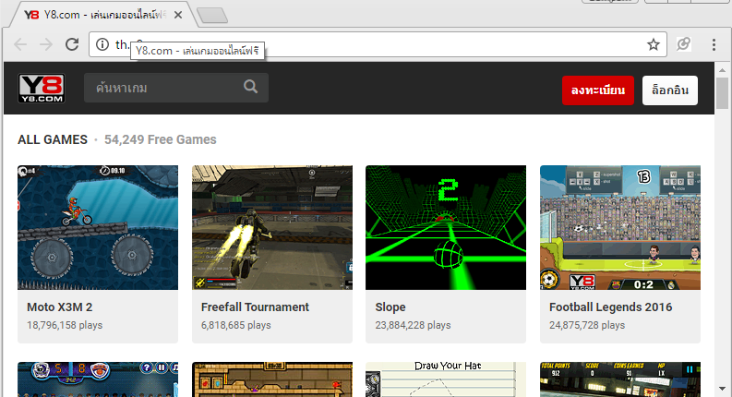
การใช้งานอินเทอร์เน็ตเบื้องต้น
บริการข้อมูลมัลติมีเดียเวิลด์ไวด์เว็บ (WWW) เป็นบริการสำหรับสืบค้นสารสนเทศต่าง ๆ ทุกประเภทบนอินเทอร์เน็ต ซึ่งสารสนเทศอาจอยู่ในรูปข้อความ รูปภาพ เสียง ภาพยนตร์ก็ได้ ข้อดีของบริการประเภทนี้ คือ สามารถเชื่อมโยงไปยังเว็บเพจอื่น ๆ ได้

Slide 24
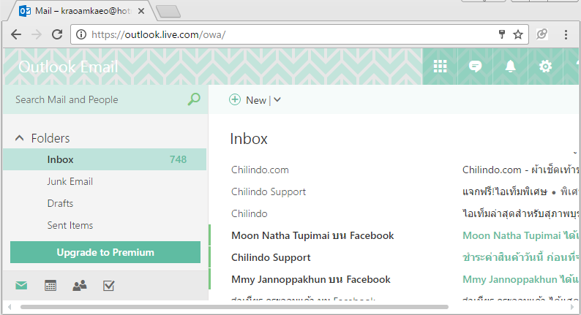
การใช้งานอินเทอร์เน็ตเบื้องต้น
บริการไปรษณีย์อิเล็กทรอนิกส์ (e-mail) เป็นบริการไปรษณีย์อิเล็กทรอนิกส์ทางอินเทอร์เน็ต ซึ่งสามารถรับ-ส่ง จดหมายไปยังบุคคลต่าง ๆ ที่มีอีเมลแอดเดรส e-mail address ได้ทั่วโลกภายในระยะเวลาเพียงไม่กี่วินาที

Slide 25
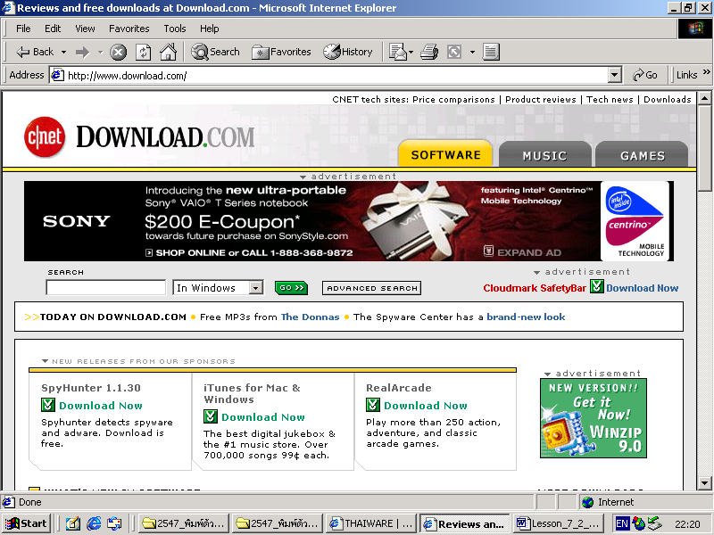
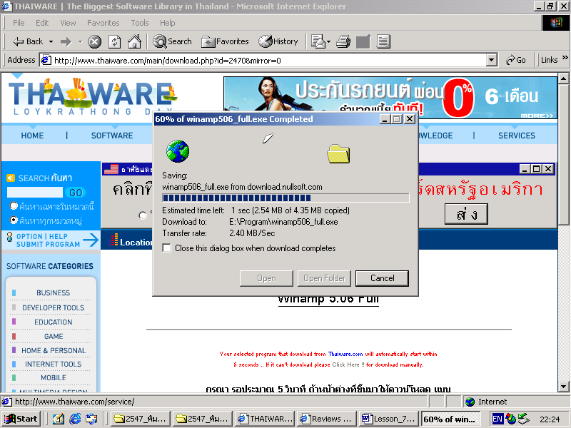
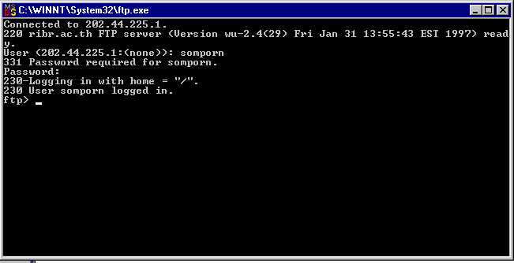
การใช้งานอินเทอร์เน็ตเบื้องต้น
บริการโอนย้ายข้อมูล FTP (Files Transfer Protocol) เป็นบริการโอนย้ายแฟ้มข้อมูลประเภทต่าง ๆ จากเครื่องคอมพิวเตอร์เครื่องหนึ่งไปยังเครื่องคอมพิวเตอร์อีกเครื่องหนึ่งผ่านเครือข่ายอินเทอร์เน็ต

Slide 26
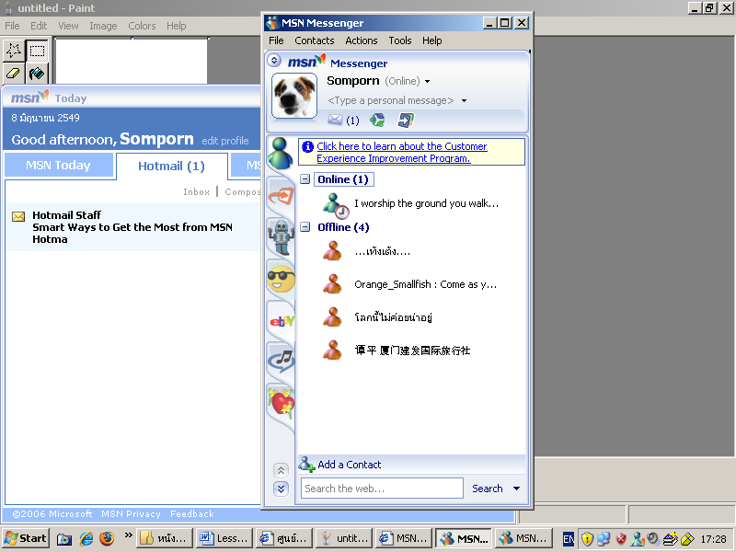
การใช้งานอินเทอร์เน็ตเบื้องต้น
บริการใช้งานเครื่องในระยะไกลเทลเน็ต (Telnet) ใช้คอมพิวเตอร์เครื่องหนึ่งสั่งงานคอมพิวเตอร์เครื่องอื่นให้ทำงานตามที่ผู้ใช้ต้องการ
บริการสนทนากับผู้อื่นแบบทันทีทันใด (IRC : Internet Relay Chat) หรือเรียกว่าการ Chat

Slide 27
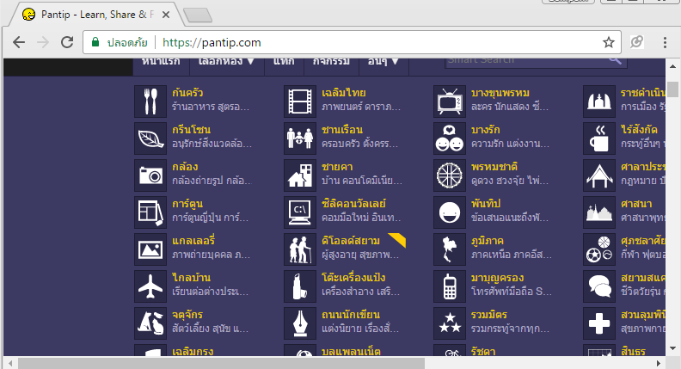
การใช้งานอินเทอร์เน็ตเบื้องต้น
บริการเว็บบอร์ด (Web board เป็นกระดานข่าว หรือกระดานแสดงความคิดเห็น มีการตั้งกระทู้ถาม และมีการร่วมตอบ ส่วนใหญ่เว็บบอร์ดจะเป็นกลุ่มบุคคลใดกลุ่มหนึ่ง ที่มีความสนใจเหมือน ๆ กัน

Slide 28
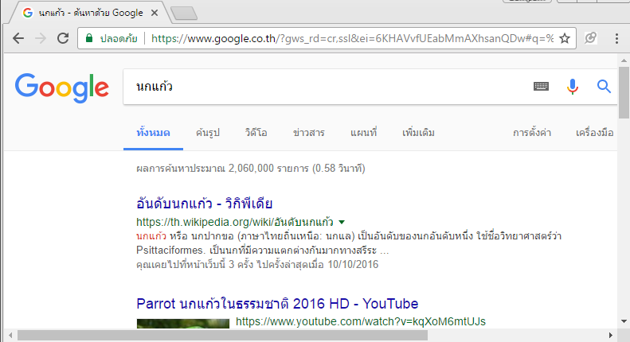
การใช้งานอินเทอร์เน็ตเบื้องต้น
บริการสืบค้นข้อมูล (Search Engine) คือ บริการค้นหาข้อมูลบนเครือข่ายอินเทอร์เน็ต

Slide 29
การใช้บริการข้อมูลมัลติมีเดียเวิลด์ไวด์เว็บ
Web Server เครื่องที่ใช้เก็บข้อมูลเว็บไซต์หรือเครื่องที่ให้บริการเว็บไซต์
สามารถใช้บริการได้ ทั้งดูรูปภาพ ภาพเคลื่อนไหว อ่านตัวหนังสือ ฟังเสียงต่าง ๆ ที่มีอยู่ได้ ซึ่งการที่เว็บไซต์สามารถให้บริการอย่างนี้ได้ เราจึงนิยมเรียกกันว่า บริการข้อมูลแบบมัลติมีเดีย
เครื่องมือที่ใช้ในการท่องอินเทอร์เน็ต คือ โปรแกรมค้นดู หรือ เว็บเบราว์เซอร์ (Web browser) ที่นิยมกันในปัจจุบันนี้ก็มีอยู่ด้วยกันหลายโปรแกรม เช่น อินเทอร์เน็ตเอ็กซ์พลอเรอร์ (IE : Internet Explorer), กูเกิลโครม (Google Chrome), มอสซิลลา ไฟฟอกซ์(Mozilla firefox), โอเปร่า เบราว์เซอร์ (Opera Browser) เป็นต้น

Slide 30
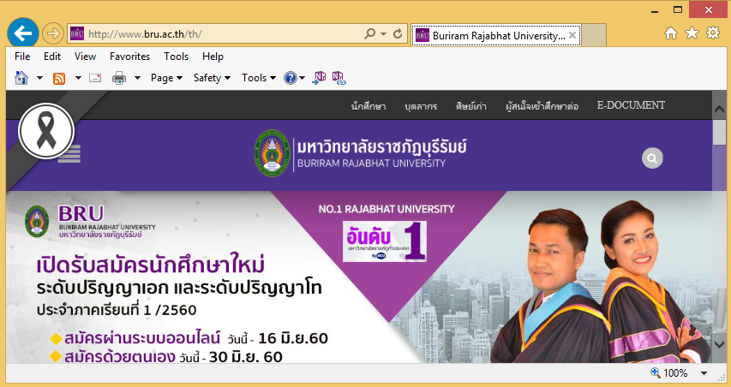
การใช้บริการข้อมูลมัลติมีเดียเวิลด์ไวด์เว็บ
Address bar
Tab
Menu bar
Command bar
พื้นที่แสดงเว็บเพจ
Status bar
หากต้องการจะใช้บริการสืบค้นข้อมูลบนอินเทอร์เน็ตให้พิมพ์ชื่อเว็บไซต์หรือหมายเลขอินเทอร์เน็ตที่ต้องการลงในแถบ Address bar

Slide 31
การใช้บริการข้อมูลมัลติมีเดียเวิลด์ไวด์เว็บ
เว็บไซต์ (Website) คือ ที่อยู่ของข้อมูลบนอินเทอร์เน็ต ซึ่งจะมีเว็บเพจหลาย ๆ เว็บเพจ บรรจุอยู่ในเครื่องคอมพิวเตอร์ที่ทำหน้าที่ให้บริการข้อมูล (Web Server) เช่น www.bru.ac.th
โฮมเพจ (Home page) คือ เว็บเพจหลักของเว็บไซต์ ภายในโฮมเพจจะมีจุดเชื่อมต่อ (Link) เพื่อเปิดเข้าไปชมเว็บเพจอื่น ๆ ที่อยู่ภายในเว็บไซต์นั้นได้
เว็บเพจ (Web page) คือ ข้อมูลที่แสดงบนเครือข่ายอินเทอร์เน็ต เป็นเอกสารที่สามารถเชื่อมโยงไปยังหน้าอื่น ๆ ได้

